Slide 1

Terveys- ja hyvinvointialojen opintokokonaisuus
Kyberturvallisuuskoulutuksen ja siihen liittyvän yhteistyön kehittäminen korkeakouluissa
© 2025 Ovaska Joonatan – Creative Commons 4.0 (CC BY-SA)

Slide 2
Terveys- ja hyvinvointialojen opintokokonaisuus
04A – Kyberhygienia
© 2025 Ovaska Joonatan – Creative Commons 4.0 (CC BY-SA)

Slide 3
Kyberhygienia
Terminologia
Monivaiheinen tunnistautuminen: Käyttäjän tunnistaminen useamman menetelmän avulla, kuten matkapuhelin, biometriset tunnisteet tai kulkukortti.
Säännölliset päivitykset: Käyttöjärjestelmän, ohjelmistojen ja laitteiden ajan tasalla pitäminen.
Tietojen varmuuskopiointi: Tietojen säännöllinen kopiointi ja säilytys turvallisessa paikassa.
Virustorjuntaohjelmisto: Ohjelmisto, joka suojaa tietokonetta haittaohjelmilta.
IoT (Internet of Things): Verkkoon liitettyjen laitteiden ja järjestelmien kokonaisuus, joka mahdollistaa tiedon keräämisen ja vaihtamisen.
  IoMT (Internet of Medical Things): IoT-teknologioiden alaryhmä, joka koostuu verkotetuista laitteista ja sovelluksista lääketieteellisissä ja terveydenhuollon IT-sovelluksissa.

Slide 4
Kyberhygienia
Yleisesti
Mikä | Työntekijäminä | Yksityisminä
Vahvat salasanat | Uniikki monipuolinen vaikeasti arvattava | Eri kuin työtekijätilillä
Monivaiheinen tunnistautuminen | Matkapuhelin, biometriset, kulkukortti | Pääsähköposti, matkapuhelin, biometriset
Säännölliset päivitykset | Käyttöjärjestelmä (Windows), ohjelmistot (selain), muut osaston laitteet, matkapuhelin, lääkinnälliset älylaitteet | Käyttöjärjestelmä, ohjelmistot, laitteet
Tietojen varmuuskopiointi | Huomioi salassa pidettävät, säilytysmääräykset ja turvaluokitukset | 3-2-1 Järjestelmä, tärkeille tiedoille
Tietojenkalastelun välttäminen | Tietoisuus, älä jaa yrityssähköpostiasi tarpeettomiin palveluihin | Tietoisuus, luo roskapostiosoite
Virustorjuntaohjelmisto | Keskitetyt järjestelmät loppukäyttäjien koneille | Anti-virus (Windowsissa vakiona)
Turvalliset verkkoyhteydet | Ei liitetä työntekijäkoneita julkisiin verkkoihin | Oman kännykän Wifi on turvallisempi, kuin julkinen wifi

Slide 5
Kyberhygienia
Tietokoneen turvallinen käyttäminen
Tietokone ja sen ohjelmat tulee aina olla päivitettyinä. Jos käyttöjärjestelmä pyytää päivitystä, muttei sitä pysty vaikkapa potilasturvallisuuden nimissä välittömästi ajamaan, siirrä päivitys esim. seuraavalle kahvi- tai ruokatunnille.
Kun poistut tietokoneen tai työpisteen äärestä varmista tai tee seuraavat
  Tallenna työsi
  Sulje ohjelmat
  Poista ulkoiset laitteet ja mahdollinen kirjautumiskortti
  Älä jätä luottamuksellisia tietoja näkyville (Myös post-it laput)
  Varmista fyysinen turvallisuus (Lukitse ovi)
  Kirjaudu ulos (Lyhyen poissaolon ajaksi, lukitse tietokone ⊞WIN + L)

Slide 6
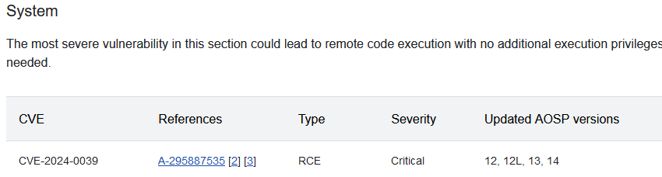
Kyberhygienia
Päivitysten tärkeys
Turvallisuus: Päivitykset korjaavat tietoturva-aukkoja, joita hakkerit voivat hyödyntää. Ilman päivityksiä laitteesi ovat alttiimpia viruksille ja hyökkäyksille.
  Myös päivitystiedot ovat usein julkista tietoa, kun päivitys on korjattu siitä ilmoitetaan päivitystiedoissa (patch notes), jolloin myös rikolliset saavat tietoon, millainen ongelma päivittämättömässä laitteessa on.
    Esimerkki Android käyttöjärjestelmässä keväältä 2024 CVE-2024-0039, patch notes kuvankaappaus kalvon oikeassa yläreunassa.
Uudet ominaisuudet: Päivitykset tuovat usein mukanaan uusia toimintoja ja parannuksia, jotka tekevät laitteiden käytöstä helpompaa ja mukavampaa.
Parannettu suorituskyky: Päivitykset voivat tehdä laitteista nopeampia ja vakaampia, mikä parantaa käyttökokemusta.
Yhteensopivuus: Uudet sovellukset ja ohjelmistot vaativat usein uusimpia päivityksiä toimiakseen kunnolla. Päivittämällä varmistat, että kaikki toimii yhteen saumattomasti.
Voit ajatella päivityksiä kuin auton huoltoa – ne pitävät laitteesi turvallisina, toimivina ja ajan tasalla.

Slide 7

Kyberhygienia
Laitteiden turvallinen konfigurointi – Parhaita käytänteitä
Estä automaattinen kirjautuminen -> Kirjautumisen tulisi pyytää salasanaa tai muuta tunnistetta.
Salli automaattiset päivitykset.
Varmista tiedostojen tai tietojen varmuuskopiointi, mikäli se on tärkeää.
Säädä ohjelmien pääsyluvat minimaalisiksi (esim. kamera, mikrofoni, paikannus, kontaktitiedot).
Monivaiheinen tunnistautuminen lisää turvallisuutta.
Vaihda oletussalasana -> Laitteiden oletussalasanat ovat usein julkista tietoa (myös SIM).
Poista käytöstä tarpeettomat ominaisuudet, kuten tulostaminen laitteilta joilta ei tulosteta.
Laitteesta riippuen harkitse virusturvan tai palomuurin asentamista tai päälle kytkemistä.

Slide 8
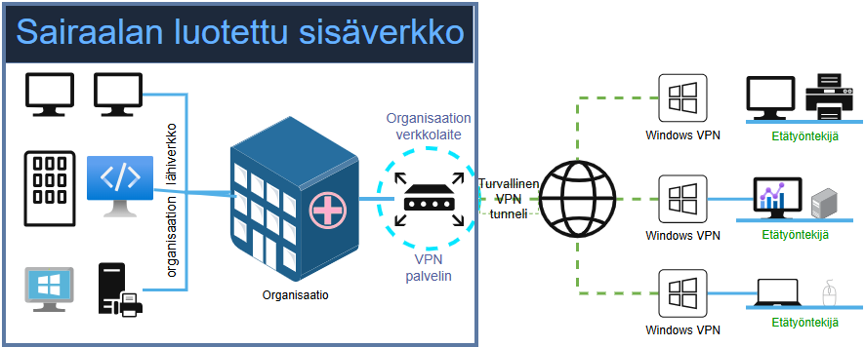
Kyberhygienia
Henkilökohtaiset laitteet ja
työympäristö
Työverkko on tarkoitettu pelkästään laitteille, jotka ovat työnantajan hallinnoimia laitteita. Työverkkoon ei tule yhdistää henkilökohtaisia laitteita.
  Henkilökohtaisissa laitteissa voi potentiaalisesti olla haittaohjelma, joka laukeaa vasta ympäristössä, josta löytyy tietyt asiat, kuten vaikkapa kohteeksi tarkoitettu potilastietojärjestelmä.
Kuvalähde: https://wiki.teltonika-networks.com/images/9/97/Networking_RUTX_VPN_between_HQ_topology_v4.png, viitattu 12.11.2024

Slide 9
Kyberhygienia
Pohdi hetki
Mitä sinulle tulee mieleen kyberhygieniasta?
  Mitä hyviä tapoja jo käytät?
  Mitä olet miettinyt käyttäväsi tulevaisuudessa?
  Onko tietojärjestelmien käytössäsi eroja koti laitteiden kanssa verrattuna työpaikan tietojärjestelmiin?

Slide 10
Terveys- ja hyvinvointialojen opintokokonaisuus
04B – Poikkeamat ja poikkeamien hallinta
© 2025 Ovaska Joonatan – Creative Commons 4.0 (CC BY-SA)

Slide 11
Kyberpoikkeamat, käsittely ja reagointi
Terminologia
Kyberpoikkeama: Odottamaton tapahtuma, joka vaikuttaa tietojärjestelmien turvallisuuteen.
Reagointi: Toimenpiteet, joilla vastataan kyberpoikkeamaan.
Ilmoitusvelvollisuus: Velvollisuus ilmoittaa tietoturvapoikkeamista valvovalle viranomaiselle.
Sisäinen uhka: Organisaation sisällä oleva henkilö, joka tahattomasti tai tahallisesti aiheuttaa tietoturvariskin.

Slide 12
Kyberpoikkeamat, käsittely ja reagointi
Reagointi
Velvoitteet: Kyberhäiriöiden hallinta, analysointi, dokumentointi ja raportointi ovat tärkeitä velvoitteita.
Poikkeamien käsittely: Poikkeamat tulee käsitellä turvallisuuden ja toimintavarmuuden palauttamiseksi.
Dokumentointi: On oltava menettelyt toiminnan jatkuvuuden ja häiriötilanteista palautumisen osalta.
Haitallisen liikenteen estäminen: Haitallinen tekninen liikenne viestintäverkossa tulee kyetä havaitsemaan ja estämään.
Varmuuskopiointi: Toimijan on määritettävä varmuuskopioinnin käytänteet.
Ilmoitusvelvollisuus: Toimijan on toimitettava valvovalle viranomaiselle ilmoitukset tietoturvapoikkeamista.
* Tämä velvoittaa organisaatiota kokonaisuutena, ei ainoastaan rivityöntekijää
Lähde: https://www.fisc.fi/sites/fisc/files/inline-files/KYBERALA_NIS2_OPAS_0.9_BETA.pdf, viitattu 11.11.2024
Notes:
Kyberhäiriöiden hallinta, analysointi, dokumentointi ja raportointi ovat tärkeitä velvoitteita, joihin on olemassa ennalta määriteltyjä prosesseja ja ohjeita. Poikkeamat tulee käsitellä turvallisuuden ja toimintavarmuuden palauttamiseksi ja ylläpitämiseksi. On oltava dokumentoidut menettelyt toiminnan jatkuvuuden ja häiriötilanteista palautumisen osalta. Haitallinen tekninen liikenne viestintäverkossa tulee kyetä havaitsemaan ja estämään. Toimijan on määritettävä varmuuskopioinnin käytänteet, kuten varmuuskopioiden tiheys, säilytysaika ja suojaus. Lisäksi toimijan on toimitettava valvovalle viranomaiselle ilmoitukset tietoturvapoikkeamista 24 tunnin kuluessa ensi-ilmoitus ja 72 tunnin kuluessa jatkoilmoitus.

Slide 13
Kyberpoikkeamat, käsittely ja reagointi
Tietoturvapoikkeamia – Microsoftin esimerkit
Tietojenkalastelu: Sosiaalisen manipuloinnin hyökkäys, jossa hyökkääjä tekeytyy luotettavaksi tahoksi saadakseen uhrin lataamaan haittaohjelman tai antamaan salasanansa.
Haittaohjelma: Haittaohjelma, joka on suunniteltu vahingoittamaan tietojärjestelmää tai varastamaan tietoja.
Kiristyshaittaohjelma: Hyökkäys, jossa haittaohjelma salaa kriittiset tiedot ja vaatii lunnaita niiden palauttamiseksi.
Palvelunestohyökkäys - Denial of Service (DDoS): Hyökkäys, jossa verkkoa tai järjestelmää kuormitetaan liikenteellä, kunnes se hidastuu tai kaatuu.
Viestinnän manipulointi - Man in the Middle: Hyökkääjä asettuu kahden osapuolen väliseen viestintään varastaakseen tai muokatakseen tietoja.
Sisäinen uhka: Sisäpiirin uhka, jossa organisaation sisällä oleva henkilö vuotaa tietoja tahattomasti tai tahallisesti.
Luvaton pääsy: Tietomurto, joka alkaa varastetuilla käyttäjätunnuksilla ja johtaa haittaohjelmien asentamiseen tai tietojen varastamiseen.
Lähde: https://www.microsoft.com/en-us/security/business/security-101/what-is-incident-response, viitattu 11.11.2024
Notes:
Kyberturvallisuusuhkia on monenlaisia, ja ne voivat aiheuttaa vakavia häiriöitä organisaatioille. Phishing on sosiaalisen manipuloinnin hyökkäys, jossa hyökkääjä tekeytyy luotettavaksi tahoksi saadakseen uhrin lataamaan haittaohjelman tai antamaan salasanansa. Malware viittaa haittaohjelmiin, jotka on suunniteltu vahingoittamaan tietojärjestelmää tai varastamaan tietoja. Ransomware-hyökkäyksessä haittaohjelma salaa kriittiset tiedot ja vaatii lunnaita niiden palauttamiseksi. Denial of Service (DDoS) -hyökkäyksessä verkkoa tai järjestelmää kuormitetaan liikenteellä, kunnes se hidastuu tai kaatuu. Man in the Middle -hyökkäyksessä hyökkääjä asettuu kahden osapuolen väliseen viestintään varastaakseen tai muokatakseen tietoja. Insider Threat on sisäpiirin uhka, jossa organisaation sisällä oleva henkilö vuotaa tietoja tahattomasti tai tahallisesti. Unauthorized Access on tietomurto, joka alkaa varastetuilla käyttäjätunnuksilla ja johtaa haittaohjelmien asentamiseen tai tietojen varastamiseen.

Slide 14
Kyberpoikkeamat, käsittely ja reagointi
Roolit ja vastuut
Nimi | Vastuu
Koko työvoima | Raportoida kaikki epäilyttävä toiminta kybertiimille
Kybertiimi | Käydä läpi kaikki aktiviteetti raportit ja vaste hälytykset tunnistaakseen potentiaalisia uhkia. Eskaloida tapahtumat vuorovastaavalle, tietoturvapäällikölle tai vastaavalle
Kybertiimin vuorovastaava tms. | Käydä läpi tarkenteet kyberpoikkeamasta päätöskriteeristöä vastaan ja suositella koordinoitua vastetta.
Tietoturvapäällikkö ja varapäällikkö | Valtuuttaa aktivoitu koordinoitu vaste ja tiedottaa sairaalaa poikkeustoiminnasta.
Tässä on esimerkki rooleista ja vastuutaulukosta poikkeamia varten.
Joissain yrityksissä saattaa olla eri tiimejä jonne ilmoitetaan tapahtumia.
Useimmiten tietoturvavalvomo (SOC).
Kybertiimille, on usein saatavilla puhelinnumero, sähköpostiosoite, ja/tai jokin portaali esim. tiketöinti järjestelmä.
Lähde: https://healthsectorcouncil.org/wp-content/uploads/2023/07/HIC-CHIRP-FINAL_1.pdf, viitattu 11.11.2024

Slide 15
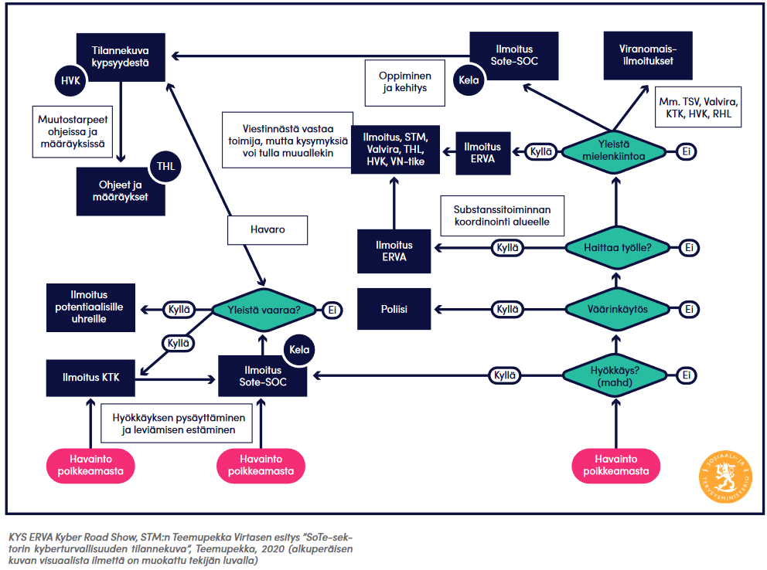
Kyberpoikkeamat, käsittely ja reagointi
Tiedonkulku
Ohessa on sosiaali- ja terveysministeriön Teemupekka Virtasen tekemä kuva, jossa on havainnollistettu sosiaali- ja terveysalan kyberpoikkeaman/-häiriön osalta tiedonkulkua ja toimintaa. Oheinen kuva on luonnos, joten sen sisältämät tiedot voivat päivittyä.
Kuvaan lisätty rivityöntekijän ja kybertiimin välinen osio
Kybertiimi
Rivityöntekijän esihenkilö
Rivityöntekijä
Lähde: https://jyvsectec.fi/wp-content/uploads/2020/12/kyberhairioiden-hallinta-kasikirja-terveydenhuollon-toimijoille.pdf, viitattu 11.11.2024
Notes:
Tuo alinpallukka punainen, on linjatyöntekijän osuus, muut tapahtuvat sen jälkeen.

Slide 16
Kyberpoikkeamat, käsittely ja reagointi
Tiedonkulku
Sama yksinkertaistettuna työntekijän näkökulmasta
  Tapahtumien hallintatiimi hoitaa tapauksen eteenpäin tai/ja neuvoo kuinka toimia
HUOM! Tässä voi olla työpaikoilla erilaisia käytänteitä ja yhteydenottokanavia
Epäilyttävän toiminnan huomaaminen
Yhteydenotto tapahtumien hallintatiimille.
Esim. Web portaali (esim. Tiketti) tai soitto
Tapahtumien hallintatiimi

Slide 17
Kyberpoikkeamat, käsittely ja reagointi
Kuvitteellinen esimerkki – Virka-aikana
15min tapahtuman havaitseminen
20min ensivaste
25min tapahtuman eskalointi
30-120min uhkien tutkiminen
90-300min oikeudelliset päätökset
3-6h sisäisten uhkien hallinta
2-24h ulkoinen viestintä
4-48h ratkaisu ja palautuminen
24-72h jälkiarviointi ja palautuminen
Notes:
1. Tapahtuman havaitseminen (15 minuuttia alkamisesta)
Sairaanhoitaja huomaa, että hänen tietokoneensa alkaa toimia oudosti ja hän ei pääse käsiksi potilastietoihin. Hän epäilee tietomurtoa ja ilmoittaa asiasta välittömästi IT-tukeen.
2. Ensivaste (20 minuuttia alkamisesta)
IT-tuki ottaa yhteyttä tietoturva-analyytikkoon, joka alkaa tutkia tapausta. Analyytikko havaitsee, että kyseessä on mahdollinen kiristyshaittaohjelma-hyökkäys, joka on lukinnut kriittiset tiedot. Hän dokumentoi löydöksensä ja kerää oikeustieteellisiä todisteita.
3. Tapahtuman eskalointi (25 minuuttia alkamisesta)
Tietoturva-analyytikko ilmoittaa tapahtumasta vastetiimille. Tapahtumien hallintapäällikkö (esim. IT-johtaja) kokoaa tiimin ja aloittaa tapahtumien hallintasuunnitelman toteuttamisen. Hän pitää sisäiset sidosryhmät ajan tasalla tilanteesta.
4. Uhkien tutkiminen (30 - 120 minuuttia alkamisesta)
Uhkien tutkijat keräävät tietoa organisaation ulkopuolelta saadakseen lisäymmärrystä hyökkäyksestä. He selvittävät, onko hyökkäys osa laajempaa kampanjaa ja keräävät tiedustelutietoa, joka voi auttaa hyökkäyksen torjumisessa.
5. Liiketoiminta- ja oikeudelliset päätökset (90 – 300 minuuttia alkamisesta)
Johtohenkilö, kuten tietoturvajohtaja, tarjoaa ohjausta ja toimii yhteyshenkilönä muille johtajille. Lakimies auttaa tiimiä navigoimaan vastuukysymyksissä ja varmistaa, että kaikki todisteet kerätään asianmukaisesti.
6. Sisäisten uhkien hallinta (3 - 16 tuntia)
Henkilöstöhallinnon asiantuntijat tarkistavat, onko hyökkäys voinut saada apua sisältäpäin. He haastattelevat työntekijöitä ja tarkistavat sisäiset käytännöt.
7. Ulkoinen viestintä (2 - 24 tuntia)
Viestintäasiantuntijat koordinoivat ulkoista viestintää median, asiakkaiden ja muiden sidosryhmien kanssa. He varmistavat, että tiedotus on tarkkaa ja ajantasaista.
8. Tapahtuman ratkaisu ja palautuminen (4 - 48 tuntia)
Vastetiimi poistaa uhan ja palauttaa järjestelmät toimintakuntoon. He varmistavat, että kaikki tiedot on palautettu varmuuskopioista ja että järjestelmät ovat suojattuja tulevilta hyökkäyksiltä.
9. Jälkiarviointi ja oppiminen (24 - 72 tuntia)
Tapahtuman jälkeen tiimi arvioi, mikä johti hyökkäykseen ja miten vastaavanlaiset tilanteet voidaan estää tulevaisuudessa. He päivittävät tapahtumien hallintasuunnitelman ja kouluttavat henkilöstöä uusista käytännöistä.

Slide 18
Kyberpoikkeamat, käsittely ja reagointi
Kyberturvallisuusharjoitukset
Pilotti­harjoitus ja osallistujien kokemuksia harjoituksesta
Terveydenhuoltoalan kyberturvallisuuden pilottiharjoituksessa harjoiteltiin terveydenhuollon toimijoiden kykyä vastata kyberhäiriöihin. Harjoitukseen osallistuneet kokivat harjoituksen erittäin hyödylliseksi toiminnan kehittämisen näkökulmasta.
Videolla kerrotaan myös yleisesti mistä harjoittelussa on kyse
  https://jyvsectec.fi/wp-content/uploads/2021/12/HCCR_Pilotti_final_fi_1.3.mp4
Kaikki harjoitukset eivät ole teknillistoiminnallisia, kuten tässä videossa. Pöytälaatikkoharjoituksissa harjoitellaan reagointia tapahtumakorttien avulla.
Lähde: https://jyvsectec.fi/fin/terveydenhuolto/terveydenhuollon-harjoitukset/, viitattu 12.11.2024

Slide 19
Kyberpoikkeamat, käsittely ja reagointi
Ota selvää
Miten tehdään poikkeusilmoitus organisaatiossanne?
Miten toimitaan, kun havaitaan jotain tavallisesta poikkeavaa?
Miten toimitaan, kun tietoliikenne ei toimi?
  Minne ja miten kirjataan potilastapahtumat?
  Miten palautumisen jälkeen toimitaan?
Miten ja kenelle ilmoitetaan tietoliikenteen toimimattomuudesta?
Mistä tämä tieto löytyy?

Slide 20
Terveys- ja hyvinvointialojen opintokokonaisuus
04C – Kyberhyökkäyksen vaiheet
© 2025 Ovaska Joonatan – Creative Commons 4.0 (CC BY-SA)

Slide 21
Kyberhyökkäyksen vaiheet
Hyökkääjän eteneminen
Kyberhyökkäyksien etenemisen kuvaamiseen voidaan hyödyntää monia erilaisia malleja. Alalla useimmiten käytetyt kokonaisen hyökkäysketjun kuvaavat viitekehykset ovat:
  Lockheed Martin: Cyber Kill Chain
    Lockheed Martinin kehittämä malli, joka kuvaa hyökkäyksen vaiheet.
  Mitre Att&ck framework
    Viitekehys, joka kuvaa hyökkääjien käyttämiä taktiikoita ja tekniikoita.
  Ja näitä molempia yhdistelevä ja lisäävä: The Unified Kill Chain

Slide 22
Kyberhyökkäyksen vaiheet
Mitre Att&ck - Viitekehys
MITRE ATT&CK - Kehys on laajasti käytetty tietoturvaviitekehys, joka kuvaa eri taktiikoita ja tekniikoita, joita hyökkääjät käyttävät saavuttaakseen tavoitteensa.
Mitren-viitekehys jakaa hyökkäysketjun neljääntoista (14) eri vaiheeseen. Jokaisessa hyökkäyksessä ei täyty aina kaikki 14 kohtaa, vaan osan kohdista tietyt hyökkäykset jättävät välistä.
Viitekehys tukee erilaisia käyttöjärjestelmiä ja monia alitekniikoita. Keskitymme tässä ketjussa vain yleisentason yrityksille kohdistettuun malliin.
Lähde: MITRE ATT&CK® sekä generatiivisen tekoälyn luomat käännökset (joita on muokattu ja tulkittu uudestaan).

Slide 23
Kyberhyökkäyksen vaiheet
Mitre Att&ck – Viitekehys - Vaiheet
1. Taustatyö: Hyökkääjä kerää tietoa kohteesta valmistellakseen hyökkäystä.
2. Hyökkäyksen valmistelu: Hyökkääjä hankkii esim. työkaluja ja tietoa, jotka tukevat hyökkäystä.
3. Ensimmäinen sisäänpääsy kohdejärjestelmään: Hyökkääjä saa ensimmäisen jalansijan kohdejärjestelmässä, esimerkiksi tietojenkalastelun tai haittaohjelman avulla.
4. Haitallisen ohjelmistokoodin suorittaminen: Hyökkääjä suorittaa koodia kohdejärjestelmässä saavuttaakseen päämääränsä.
Lähde: MITRE ATT&CK® sekä generatiivisen tekoälyn luomat käännökset (joita on muokattu ja tulkittu uudestaan).

Slide 24
Kyberhyökkäyksen vaiheet
Mitre Att&ck – Viitekehys - Vaiheet
5. Jatkuvuuden ylläpitäminen järjestelmään: Hyökkääjä varmistaa, että hänellä on jatkuva pääsy kohdejärjestelmään myös järjestelmän uudelleenkäynnistysten jälkeen.
6. Järjestelmän käyttöoikeuksien korottaminen: Hyökkääjä pyrkii nostamaan käyttöoikeustasojaan järjestelmävalvojaksi tavallisen käyttäjän tasolta.
7. Suojausten väistäminen: Hyökkääjä yrittää väistää havainto- ja suojautumismekanismit, kuten virustorjunnan.
Lähde: MITRE ATT&CK® sekä generatiivisen tekoälyn luomat käännökset (joita on muokattu ja tulkittu uudestaan).

Slide 25
Kyberhyökkäyksen vaiheet
Mitre Att&ck – Viitekehys - Vaiheet
8. Kirjautumistietojen kaappaaminen: Hyökkääjä pyrkii saamaan haltuunsa käyttäjän kirjautumistiedot, kuten käyttäjätunnuksen ja salasanan, esim. järjestelmien tai tietoliikenneverkkojen kautta.
9. Tiedonhakua kohdeverkosta: Hyökkääjä tutkii ja tarkkailee yrityksen sisäistä verkkoinfrastruktuuria ja pyrkii löytämään uusia kohteita.
10. Tunkeutumisen laajentaminen kohdeverkossa: Hyökkääjä pyrkii laajentamaan jalansijaansa toisiin verkossa oleviin kohteisiin tyypillisesti hyödyntämällä varastettuja tunnuksia tai järjestelmän haavoittuvuuksia.
Lähde: MITRE ATT&CK® sekä generatiivisen tekoälyn luomat käännökset (joita on muokattu ja tulkittu uudestaan).

Slide 26
Kyberhyökkäyksen vaiheet
Mitre Att&ck – Viitekehys - Vaiheet
11. Tietojen kerääminen: Hyökkääjä kerää kohdejärjestelmistä hänelle hyödyllistä tietoa, kuten potilastietoja.
12. Ohjaus ja hallinta: Hyökkääjä pyrkii muodostamaan yhteyden saastuneista kohdejärjestelmistä omalle palvelimelleen hallitakseen keskitetysti kohdejärjestelmiä.
13. Tietojen vieminen tai poistaminen: Hyökkääjä siirtää kohdejärjestelmästä keräämänsä tiedot ulkopuolisille palvelimille tai poistaa ne.
14. Vaikutus: Hyökkääjä pyrkii vaikuttamaan kohdejärjestelmän toimintaan, esimerkiksi manipuloimalla, häiritsemällä tai tuhoamalla järjestelmää tai tietoja.
Lähde: MITRE ATT&CK® sekä generatiivisen tekoälyn luomat käännökset (joita on muokattu ja tulkittu uudestaan).

Slide 27
Kyberhyökkäyksen vaiheet
Mitre Att&ck – Viitekehys - Vaiheet
Hyökkäysketjut eivät aina toteudu lineaarisesti, eivätkä niissä aina toteudu kaikki kohdat.
Seuraavan kalvon esimerkissä toteutuu vain muutama kohta, joka on tyypillistä myös oikean maailman hyökkäyksille.
Numerointi esimerkissä viittaa Mitren-hyökkäysketjun numeroituun vaiheeseen.

Slide 28
Kyberhyökkäyksen vaiheet
Fysioterapeutin työtehtäviin kohdistunut kyberkampanja esimerkki
2. Hyökkäyksen valmistelu: Hyökkääjät lähettävät fysioterapeutille sähköpostin, joka näyttää tulevan potilaalta. Sähköpostissa on liitteenä muka potilaan lääkärinlausunto.
4. Haitallisen ohjelmistokoodin suorittaminen: Fysioterapeutti avaa liitteen, joka sisältää haittaohjelman. Haittaohjelma asentuu tietokoneelle ja antaa hyökkääjille pääsyn järjestelmään.
11. Tietojen kerääminen: Hyökkääjät keräävät tietoja potilaista ja fysioterapeutin työtehtävistä. He voivat myös seurata terapeutin viestintää ja aikatauluja.
12. Ohjaus ja hallinta: Hyökkääjät käyttävät haittaohjelmaa lähettääkseen fysioterapeutin nimissä sähköposteja kollegoille ja potilaille, yrittäen saada lisää tietoja tai levittää haittaohjelmia.
13. Tietojen vieminen tai poistaminen: Hyökkääjät varastavat arkaluonteisia potilastietoja ja fysioterapeutin henkilökohtaisia tietoja, joita voidaan käyttää myöhemmin esimerkiksi kiristykseen.
7. Suojausten väistäminen: Hyökkääjät poistavat jälkensä järjestelmästä, jotta heidän toimintansa ei huomattaisi heti.
Lähde: Kampanja esimerkki toteutettu hyödyntäen generatiivista AI:ta

